Slide 1



Risultati questionario online
Come raccontare i risultati dell’indagine
https://designers.italia.it/kit/questionario-online/
Licenza CC BY-SA 4.0

Slide 2

Istruzioni
Prepara un documento che riassume le informazioni raccolte durante il questionario:
01
02
03
Descrivi in breve il protocollo di ricerca che hai utilizzato dando evidenza a numero di partecipanti coinvolti, criteri di selezione e metodi utilizzati per la distribuzione del questionario
Analizza i dati raccolti ed elabora visualizzazioni. Scegli di volta in volta le tipologie di grafico più opportune al tuo scopo.
Trasforma i temi e le criticità individuate in opportunità progettuali, che stabiliscono una direzione su cui lavorare coerente con quanto emerso durante le attività di ricerca.

Slide 3
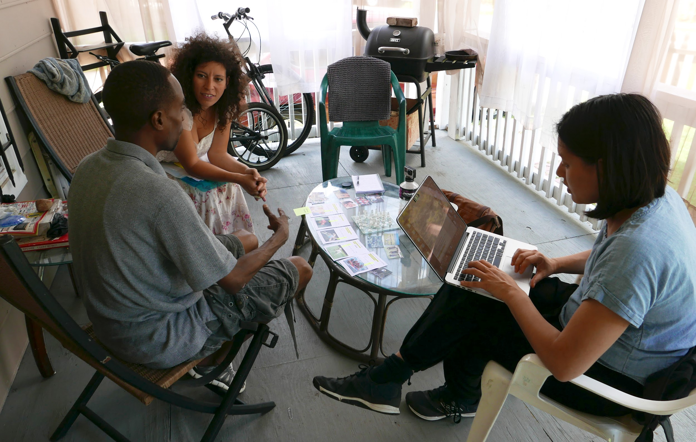
Data
Nome del progetto
AUTORE DELLA RICERCA

Slide 4
Obiettivo
Descrivi l’obiettivo del
questionario online di ricerca

Slide 5
Indice
Questo report di ricerca mostra le elaborazioni dei dati ricavati del questionario e presenta le opportunità di intervento
emerse.
INDICE DEI CONTENUTI
PROTOCOLLO DI RICERCA
PRESENTAZIONE DATI
OPPORTUNITÀ
pag. 00
pag. 00
pag. 00

Slide 6
Protocollo di ricerca
Partecipanti e metodi
di ricerca utilizzati

Slide 7
Protocollo di ricerca
Composizione del campione:
STRUTTURA DEL QUESTIONARIO
n° 00
TIPOLOGIA DI DOMANDE: n° 00 domande aperte; n° 00 domande chiuse singole o chiuse multiple; n° 00 domande chiuse multiple;
n° 00 domande a matrice variabile o scale di valutazione;
Totale partecipanti
→ collegamento al questionario utilizzato

Slide 8
Protocollo di ricerca
Canali e strumenti
di distribuzione:
TEMPI
DI SOMMINISTRAZIONE
CANALE
DI DISTRIBUZIONE (es. sito del Comune, social, …)
...
Questionario online distribuito e raccolto attraverso nome piattaforma
...
Dal ……..
al ……..

Slide 9
Presentazione dei dati
Principali informazioni
che emergono dall’elaborazione

Slide 10
Obiettivo
Descrivi l’obiettivo del
questionario online di ricerca
Indica i macro-temi affrontati
profilo dei partecipanti
competenze digitali
…
...

Slide 11
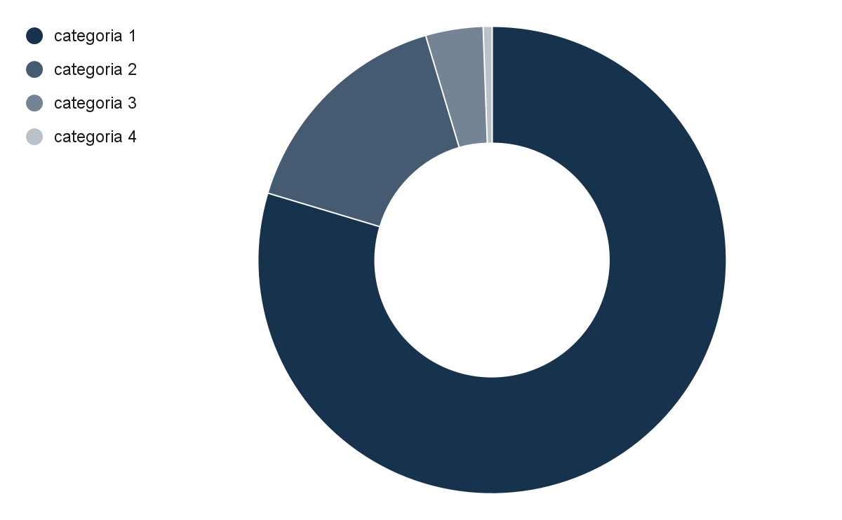
NOME SEZIONE
Domanda o
titolo del grafico
ESEMPIO
descrizione del grafico ad anello o torta e/o note
NOTA: La scelta della tipologia di grafico per rappresentare i risultati dell'indagine è libera, qui un esempio collegato a un foglio di lavoro modificabile
inserisci qui tipologia di domanda
Numero di rispondenti alla domanda sul totale

Slide 12
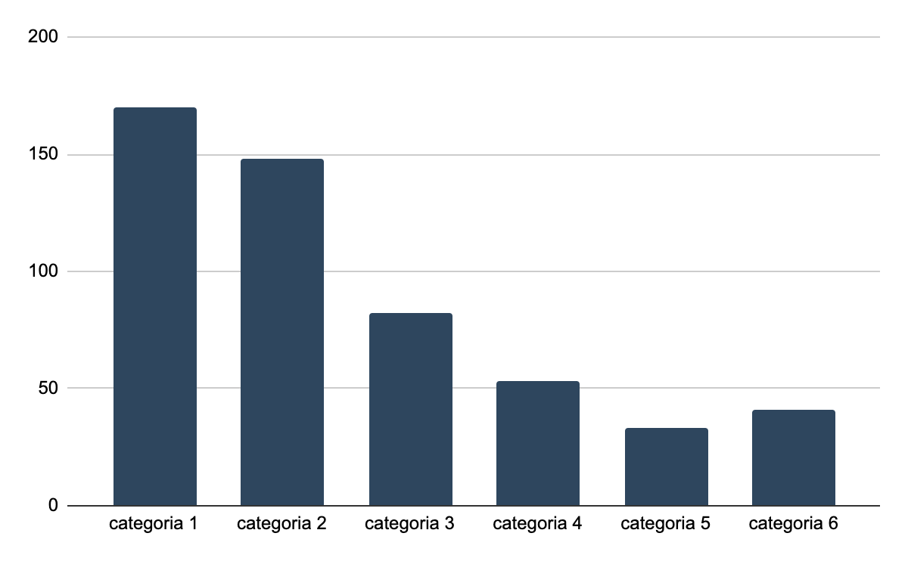
NOME SEZIONE
Domanda o
titolo del grafico
ESEMPIO
descrizione del grafico a colonne e/o note
NOTA: La scelta della tipologia di grafico per rappresentare i risultati dell'indagine è libera, qui un esempio collegato a un foglio di lavoro modificabile
inserisci qui tipologia di domanda
Numero di rispondenti alla domanda sul totale

Slide 13
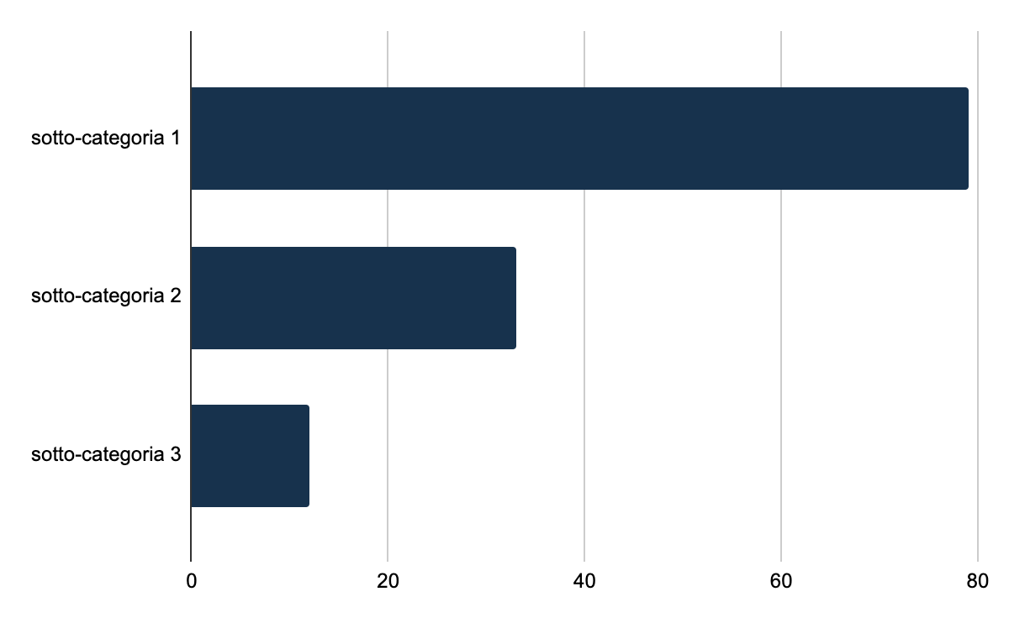
NOME SEZIONE
Domanda o titolo del grafico
descrizione della rappresentazione annidata di sottocategorie e/o note
Categoria selezionata
Sotto-categoria
ESEMPIO
NOTA: La scelta della tipologia di grafico per rappresentare i risultati dell'indagine è libera, qui un esempio collegato a un foglio di lavoro modificabile
Numero di rispondenti alla domanda sul totale

Slide 14
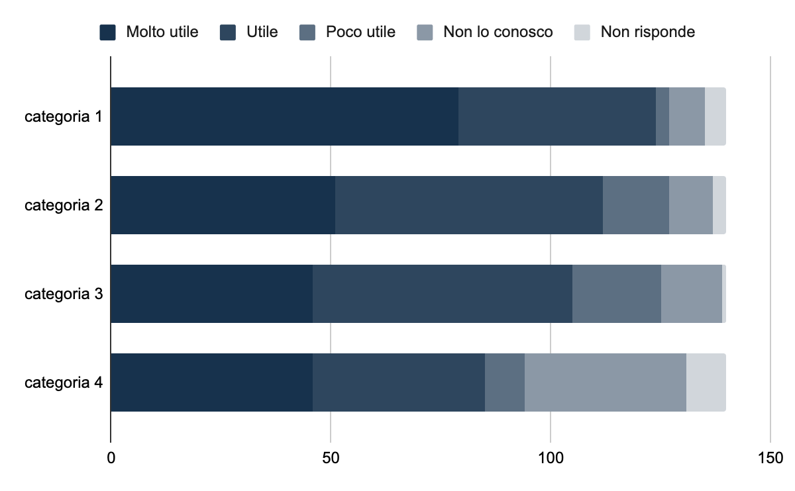
NOME SEZIONE
Domanda o
titolo del grafico
ESEMPIO
descrizione del grafico a matrice per comparazione e/o note
NOTA: La scelta della tipologia di grafico per rappresentare i risultati dell'indagine è libera, qui un esempio collegato a un foglio di lavoro modificabile
inserisci qui tipologia di domanda
Numero di rispondenti alla domanda sul totale

Slide 15
ESEMPIO
NOME SEZIONE
“Evidenza tratta dalle domande aperte”
Domanda o
titolo del grafico
“Evidenza tratta dalle domande aperte”
descrizione delle evidenze dalle domande aparte e/o note
“Evidenza tratta dalle domande aperte”
inserisci qui tipologia di domanda
Numero di rispondenti alla domanda sul totale

Slide 16
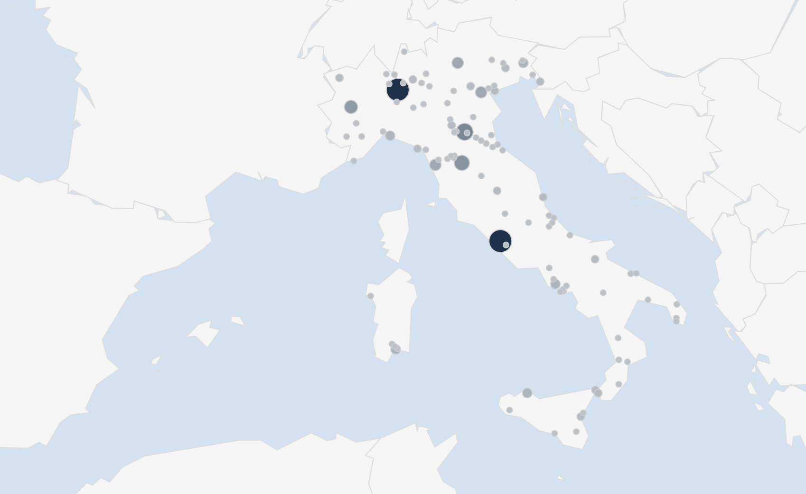
NOME SEZIONE
Domanda o
titolo del grafico
ESEMPIO
descrizione del grafico geografico e/o note
NOTA: La scelta della tipologia di grafico per rappresentare i risultati dell'indagine è libera, qui un esempio
inserisci qui tipologia di domanda
Numero di rispondenti alla domanda sul totale

Slide 17
Conclusioni
Riflessioni e spunti per potenziali interventi migliorativi

Slide 18
Opportunità
OPPORTUNITÀ 01
OPPORTUNITÀ 02
OPPORTUNITÀ 03
...
descrivi brevemente un’opportunità ricavata dall’elaborazione dei dati
descrivi brevemente un’opportunità ricavata dall’elaborazione dei dati
descrivi brevemente un’opportunità ricavata dall’elaborazione dei dati
...
Come:
[ descrivi una possibile soluzione o funzionalità ]
Come:
[ descrivi una possibile soluzione o funzionalità ]
Come:
[ descrivi una possibile soluzione o funzionalità ]
...

Slide 19
Quest'opera, realizzata per il progetto Designers Italia, è distribuita con Licenza Creative Commons Attribuzione - Condividi allo stesso modo 4.0 Internazionale. Copyright (c) 2021 Presidenza del Consiglio dei Ministri - Dipartimento per la trasformazione digitale. Per rispettare i termini della licenza lascia questo testo/questa slide nella tua versione.

